Slide 1
ROBÓTICA COMPUTACIONAL
PROF. FÁBIO MIRANDA ALUNO: MARCO MOLITERNO

Slide 2
ALGORITMOS DE BUSCA

Slide 3

O PROBLEMA
Qual o melhor caminho para chegar ao destino?
Destino
Origem

Slide 4
O PROBLEMA
Qual o melhor caminho para chegar ao destino?
Destino
Origem

Slide 5
O PROBLEMA
Qual o melhor caminho para chegar ao destino?
Destino
Origem

Slide 6
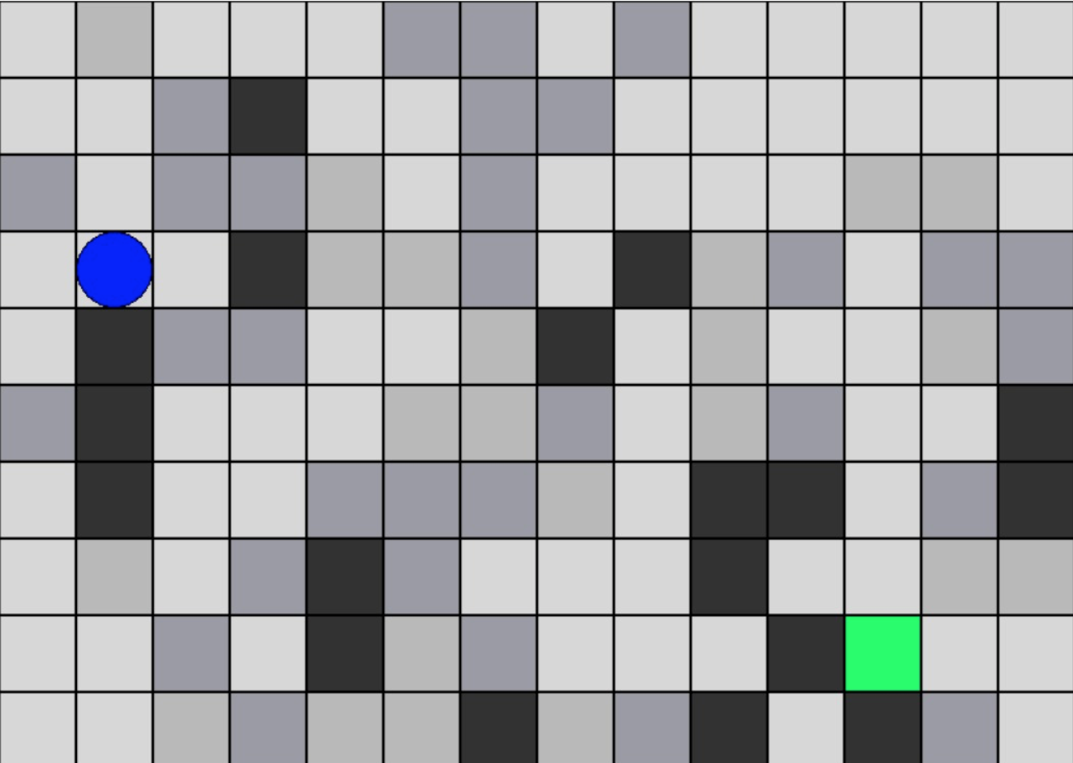
O PROCESSO

Slide 7
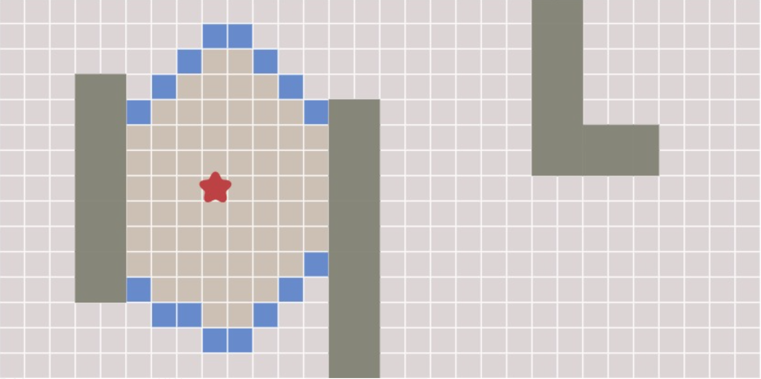
O PROCESSO
Breadth First Search
Análise usando um anel que se expande, chamado fronteira, por um estrutura de dados queue ou fila

Slide 8
O PROCESSO
Breadth First Search
Queue ou Fila
Coleção de dados em que os dados são retirados sempre do início da fila e dados são adicionados sempre no final da fila
Imagem: http://meltayberk.com/?page=2

Slide 9
O PROCESSO
Breadth First Search
Começa no bloco início
Adiciona os blocos adjacentes à fronteira
Registra nestes blocos qual o bloco anterior (o bloco início)
Finaliza a análise do bloco início
Passa a examinar o próximo bloco da fronteira
Repete o processo até que o objetivo entre para a fronteira

Slide 10
O PROCESSO
Fronteira
Breadth First Search
4 | 7
2 | 5 | 8
 | 3 | 6
1
2
3
4
6
5
1
7
8

Slide 11
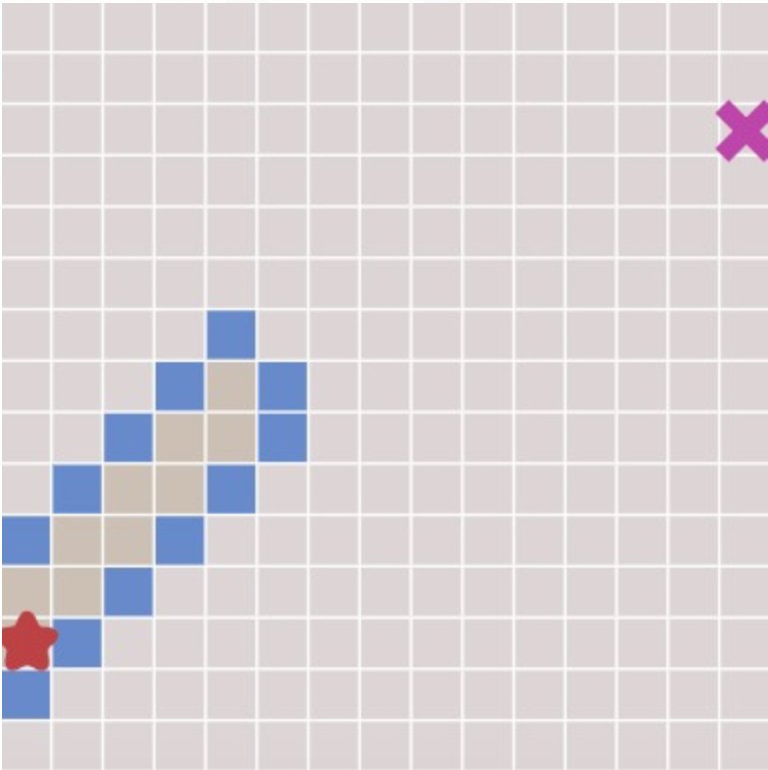
O PROCESSO
Heuristic / Grid Best -First
Análise em que a fronteira se expande em direção ao destino, usando uma fila prioritária.

Slide 12
O PROCESSO
Heuristic / Grid Best -First
Priority Queue ou Fila Prioritária
O próximo dado a ser examinado é aquele que estiver mais próximo do destino. Em grid, é o bloco com menor distância Manhattan ao destino
Imagem: https://www.includehelp.com/ds/implementation-of-priority-queue-using-linked-list.aspx

Slide 13
O PROCESSO
Heuristic / Grid Best -First
O próximo dado a ser examinado é aquele que estiver mais próximo do destino. Em grid, é o bloco com menor distância Manhattan ao destino

Slide 14
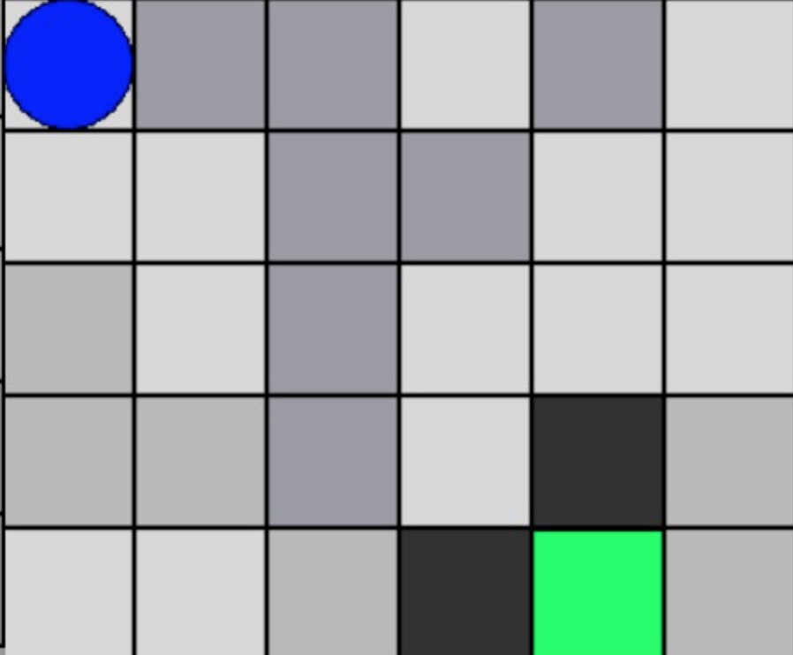
O PROCESSO
Diferentes custos de movimento
3
3
1
3
1
1
1
3
3
1
1
2
1
3
1
1
1
2
2
3
1
2
1
1
2
2

Slide 15
O PROCESSO
Algoritmo de Dijkistra
4 | 6 | 6
3 | 3 | 5
 | 1 | 4
Na adição de blocos à fronteira registra-se, além do caminho para chegar ao bloco, também o custo total do caminho. O próximo bloco a ser examinado é o bloco da fronteira cujo custo total é menor
0

Slide 16
O PROCESSO
Algoritmo de Dijkistra
O

Slide 17
O PROCESSO
Algoritmo de A*
Este algoritmo combina Heuristic e Dijikstra, ou seja, considera o custo do caminho e também a distância em relação ao destino.

Slide 18
O PROCESSO
Algoritmo de A*
O próximo bloco a ser analisado é aquele cuja soma do custo total com distância Manhattan é a menor

Slide 19
RESULTADOS

Slide 20
OBRIGADO!

